Slide 1
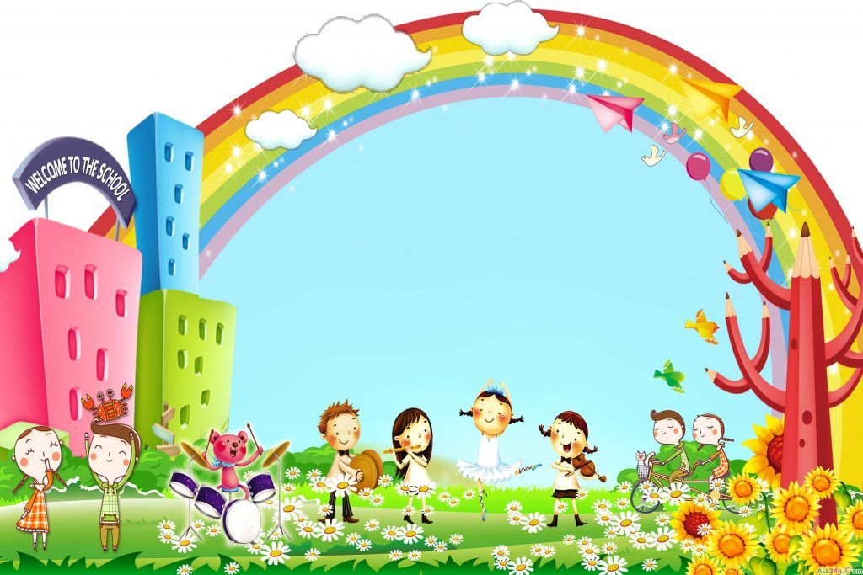

PHÒNG GIÁO DỤC VÀ ĐÀO TẠO QUẬN LONG BIÊN TRƯỜNG MẦM NON THẠCH CẦU
LÀM QUEN VĂN HỌC
Truyện: Gấu con bị sâu răng
Giáo viên: Trần Thị Bích Ngọc
Lứa tuổi: 3 – 4 tuổi
Năm học: 2021 - 2022

Slide 2


Slide 3

Cô vừa kể cho chúng mình
nghe câu truyện gì?

Slide 4


Slide 5
Trong câu chuyện có những nhân vật nào?

Slide 6
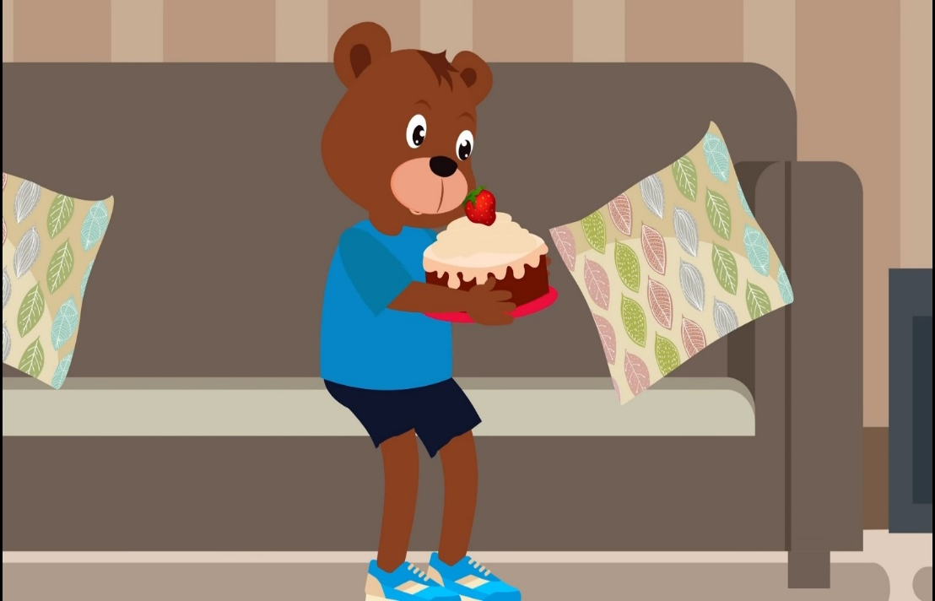
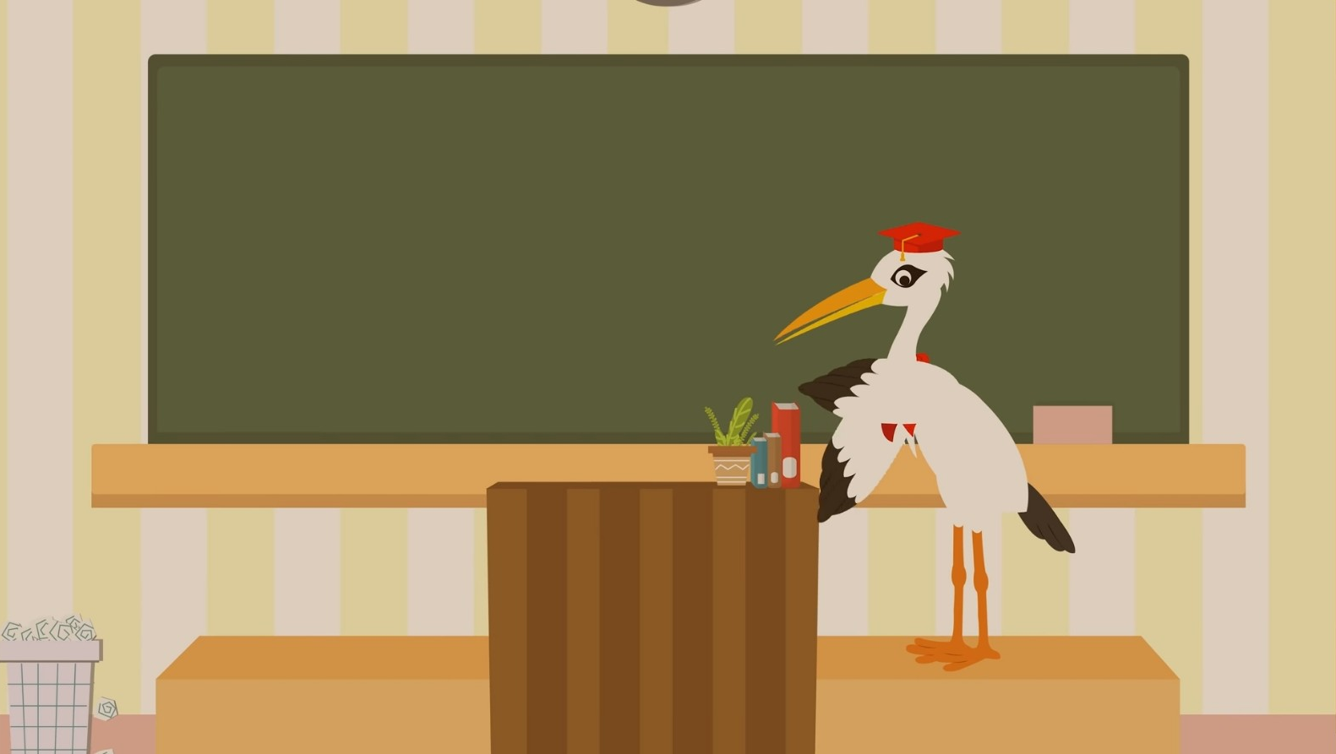
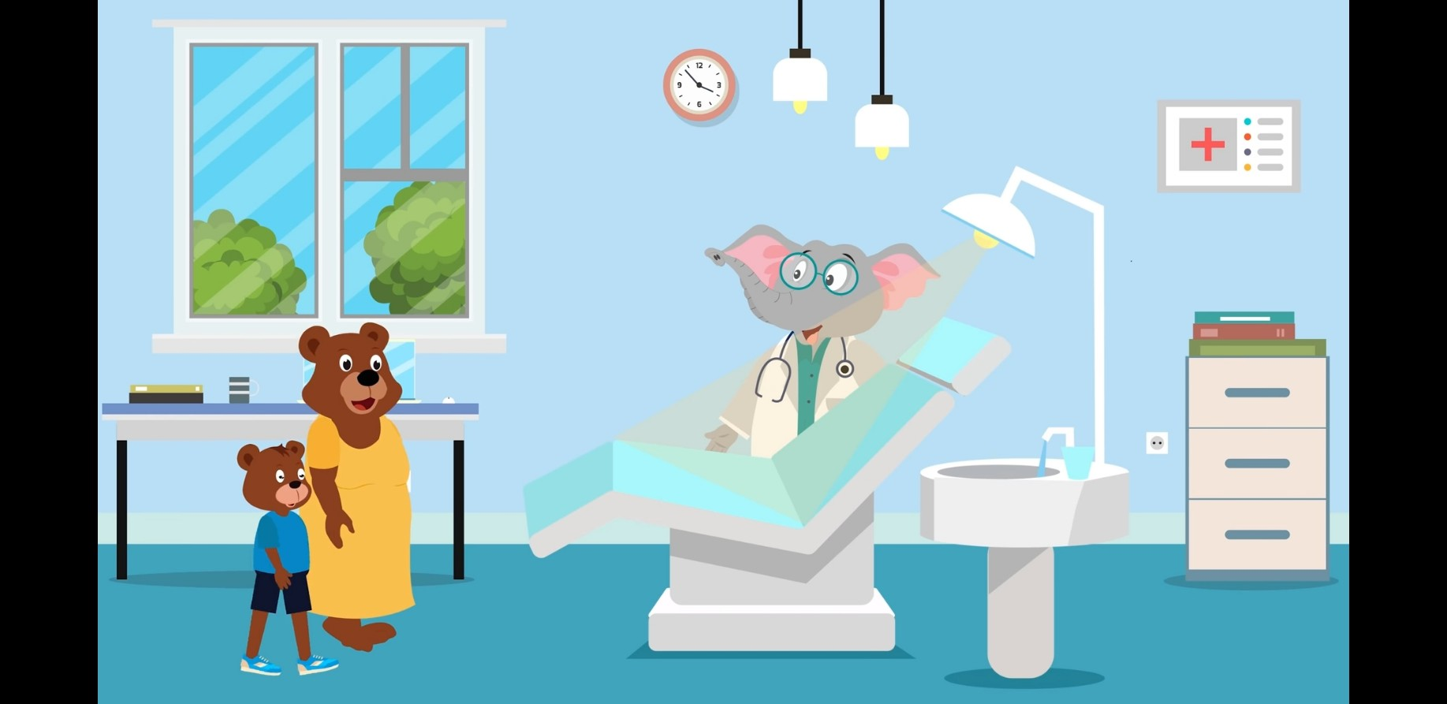

Slide 7


Slide 8
Khi không đánh răng mà đi ngủ thì điều gì sẽ xảy ra?

Slide 9
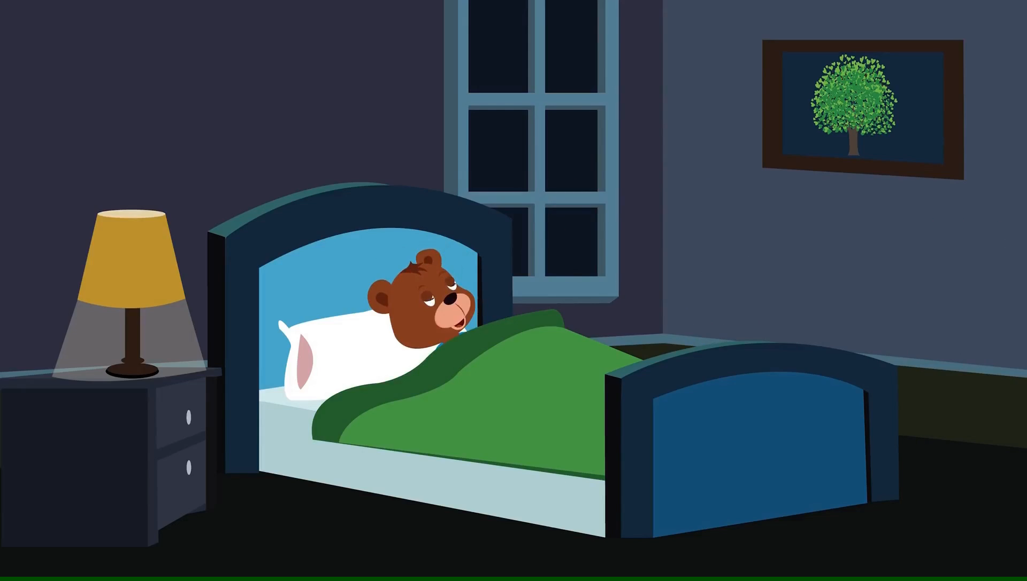

Slide 10
Ở lớp học cô giáo cò đã căn dặn điều gì?

Slide 11
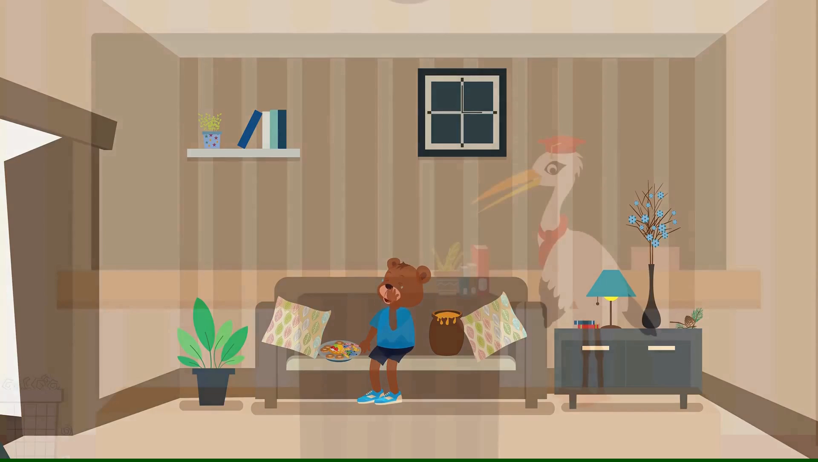

Slide 12
Bác sĩ đã dặn dò gấu con như thế nào?

Slide 13
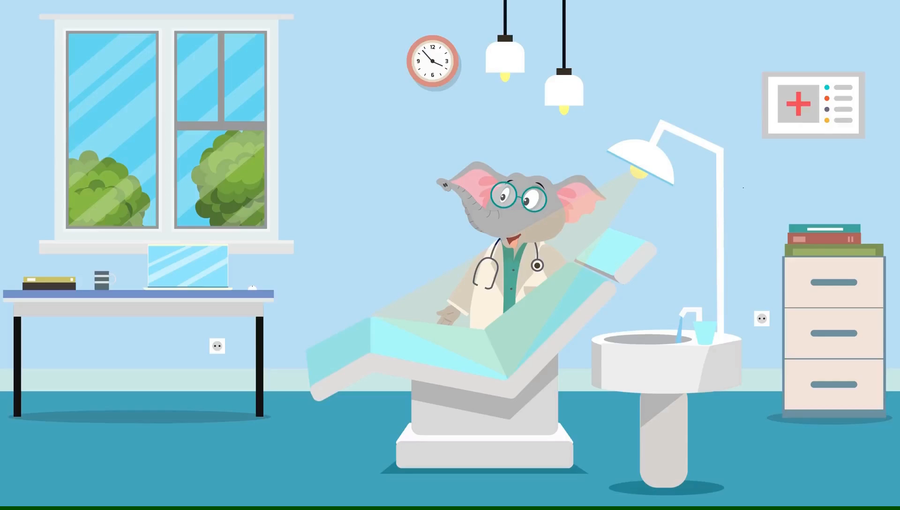

Slide 14
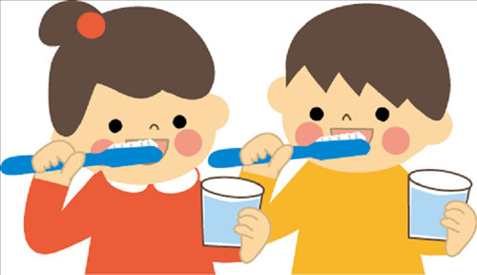




Slide 15



